Slide 1
Rakubioloogia praktikum
Piret Laht ja Kaja Kannike

Slide 2
Ajalugu
Imetajarakke on kultuuris kasvatatud juba üle 100 aasta
1916 võeti kasutusele trüpsiin rakkude dissotsieerimiseks
1940ndatel hakati kasutama antibiootikume
1955 Eagle töötas välja kindla koostisega rakusöötme

Slide 3
Miks rakke kasvatatakse?
Mudelsüsteem molekulaar- ja rakubioloogilistele küsimustele vastuste saamiseks (nt. valkude funktsioonid, transkriptsiooni regulatsioon, jpm.)
Rakkude füsioloogia ning biokeemia uurimine (metaboolsed uuringud, vananemine jne.)
Ravimite ja mürkide mõju testimiseks.
Vaktsiinide tootmiseks
Rekombinantsete valkude tootmiseks
Monoklonaalsete antikehade tootmiseks

Slide 4
Rakukultuurid
Rakukultuuri all mõeldakse looma või taime koest eraldatud rakke ning nende kasvatamist soodsates kunstlikes tingimustes.
Primaarsed rakud – eraldatakse elusorganismi koest (nt. roti embrüonaalsed neuronid, makrofaagid, naharakud, jne.). Ei paljune üldse või ainult teatud arv kordi.
Rakuliinid – paljunevad piiramatult (sõltuvalt kasvutingimustest võivad aja jooksul muutuda). Saab rakupankadest (ATCC, DSMZ) või kolleegidelt.

Slide 5
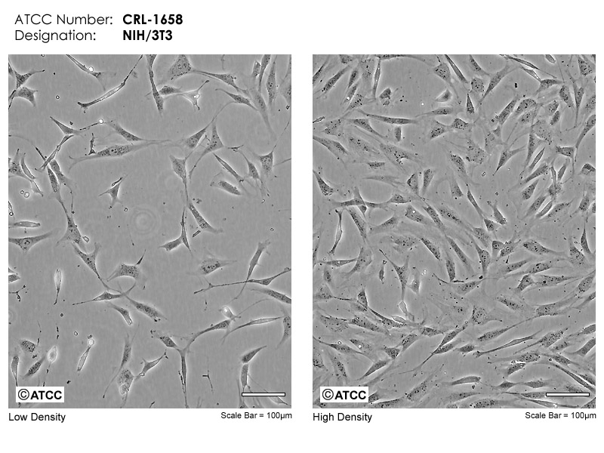
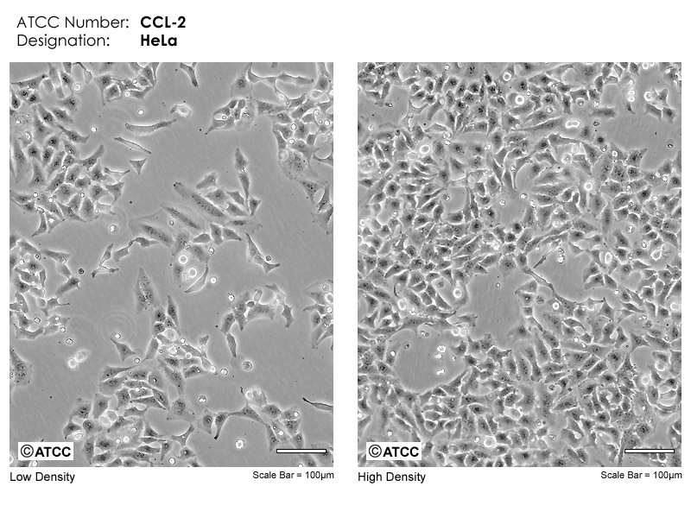
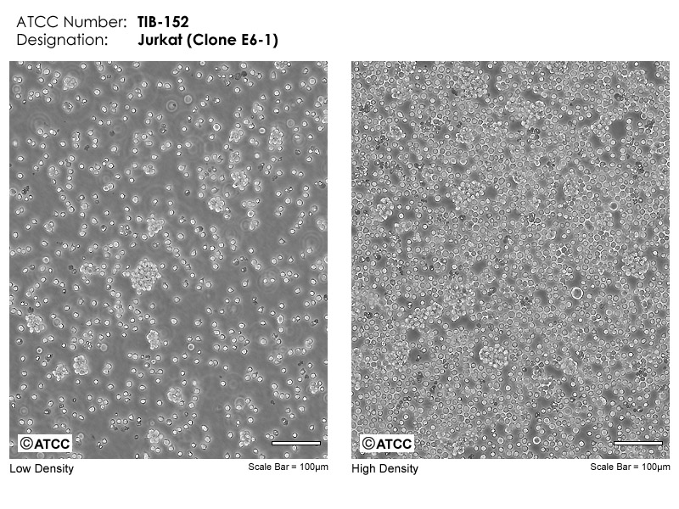
Kultuuris kasvatatavate rakkude tüübid
Fibroblasti laadsed – kinnituvad, piklikud (NIH3T3)
Epiteliaalsed – kinnituvad, hulknurksed (HeLa, HEK)
Lümfotsüüdi laadsed – kasvavad suspensioonis, ümarad (Jurkat)
Neuraalset päritolu – nõrgalt kinnitunud või klastritena ujuvad (N2A ja PC12)
Konfluentne – plastiku pind on tihedalt rakkudega kaetud
Kontaktinhibitsioon – kui kultuur on saavutanud maksimaalse
tiheduse, siis rakud enam ei jagune.

Slide 6
Rakkude kasvatamiseks on vaja
Inkubaatorit rakkude kasvatamiseks – üldjuhul 37°C, 5% CO₂
Laminaari steriilsuse tagamiseks
Inverteeritud faaskontrast mikroskoopi (objektiivid on esemelaua all). Fluorestsentsi vaatamise võimalus võib olla samuti vajalik
Külmkappi söötmete ja muu vajaliku säilitamiseks
Vesivanni söötmete soojendamiseks
Vedela lämmastiku tünni rakkude külmutamiseks
Steriilset plastikut: rakutasse, -plaate, -pudeleid, pipetiotsikuid ning erisuurusega tuube
Autoklaav
Tsentrifuug

Slide 7
Rakkude kasvatamiseks on vaja II
Rakusöödet (MEM, DMEM, RPMI, …), säilitatakse +4°C juures.
Veise loote seerumit (FBS või FCS) või mõnda muud analoogset söötmelisandit, säilitatakse -20°C juures
Antibiootikume (Penitsiliin/Streptomütsiin, Gentamitsiin jne), säilitatakse -20°C juures
Steriilset PBSi (phosphate buffered saline) rakkude pesemiseks söötmest
Trüpsiini ja EDTA (Ethylenediaminetetraacetic acid) rakkude plastiku küljest lahti saamiseks (alternatiiv rakukaabits või suspendeerimine)

Slide 8
Rakukultuuri suurim vaenlane - saastus
Bakterid
Pärm
Hallitus
Mükoplasma
Viirused (viirustega töötamiseks on erinõuded)
Teised rakuliinid

Slide 9
Bakterisaastus
Mõne mikromeetrise diameetriga, väga erineva kujuga, sööde muutub häguseks ja võivad moodustada biofilmi, pH langeb.

Slide 10
Pärmi saastus
Üherakulised eukarüootsed mikroorganismid (mõni um- 40 um), ovaalse kujuga
Sööde muutub algul häguseks, kui pH ei pruugi muutuda.
Suurema saastuse korral on pärm selgelt nähtav ja pH võib tõusta.

Slide 11
Rakkude saastumise vältimiseks
Hügieen:
Enne ja pärast tööd pese käsi
Kasuta kindaid ja püsida nendega koekultuuris, vaheta vajadusel
Kanna kitlit ja vajadusel ka kaitseprille
Steriliseeri kindaid 70% etanooliga nii tihti kui vaja
Laboris ei söö, joo ega hoiusta toiduaineid!

Slide 12
Õiged töövõtted:
Enne töö alustamist puhasta laminaari pind 70% etanooliga
Kõik vajalikud tarvikud ja reagentide pudelid puhastada etanooliga enne laminaari alla asetamist. Lisaks võib kasutada steriliseerimiseks gaasileeki
Veendu, et kõik tööks vajalik on käeulatuses
Enne töö alustamist kontrolli, et ka jäätmeid saaks ohutult ära visata
Aseta töövahendid ja reagendid nii laminaari alla, et oleks mugav töötada
Liigu nii vähe kui võimalik laminaari alla ja sealt välja ning ära räägi samal ajal!
Kõiki lahuseid ava vaid laminaari all, et säilitada steriilsus
Hoia pudeleid ja rakutasse avatuna nii lühikest aega kui võimalik
Tööta nii, et ei tekiks pritsmeid ega aerosoole, vajadusel korista koheselt!
Õnnetuse korral jää rahulikuks ning anna vanematele kolleegidele teada
Töö lõppedes:
Kõik rakkudega kokkupuutunud materjal on potentsiaalselt ohtlik ja utiliseeritakse bioloogiliselt ohtlike jäätmete prügikastis
Vajadusel desinfitseeritakse plastik Sekusepti 4% lahusega või viirusega töö korral kloorilahusega
puhasta laminaar 70% etanooliga ning pane UV lamp 15 minutiks tööle

Slide 13
Rakkude saastumise vältimiseks
Jälgi, et:
Kasutatavad reagendid poleks vananenud või riknenud ja hoiustad neid õigel temperatuuril. Märgi alati pudelitele/tuubidele, mis seal on ja millal on see kasutusse võetud
Kõiki lahuseid ava vaid laminaari all, et säilitada steriilsus
Kasuta vaid steriilseid töövahendeid
Enne tööle asumist mõtled töö läbi ning töötad kiirelt
Koekultuuri ruumide steriilsuse tagab UV lamp, mis enamasti põleb öösel

Slide 14
Praktilised tööd
Rakkude sulatamine
Rakkude kasvatamine
Rakkudest totaalse valgulüsaadi valmistamine
Plasmiidse DNA transfektsioon rakkudesse
Immuunotsütokeemia
Mikroskoopia
Valgulüsaadi kontsentratsiooni määramine

